Slide 1
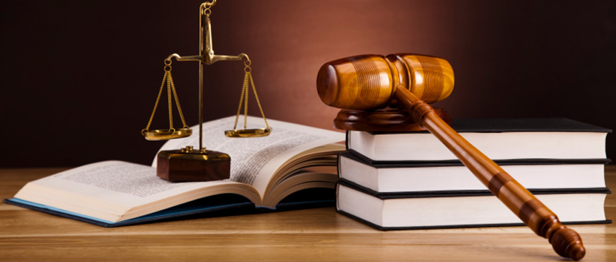
Introduction au droit du japon
Arnaud Grivaud
Maître de conférences à l’université de Paris (qui va changer de nom…)
arnaud.grivaud@u-paris.fr

Slide 2
INFORMATIONS PRATIQUES
Code du cours : LCK6Y060
Moodle : Le Powerpoint du cours sera sur Moodle
Les documents pour les TD seront sur Moodle (textes japonais à lire à l’avance)
Modalités de contrôle
Contrôle continu (40%) : DM à rendre (Cours 6 – 09 mars)
Examen terminal (60%) : Devoir sur table (questions de cours + traduction)
Mercredi 26-janv | Cours 1
Mercredi 02-févr | Cours 2
Mercredi 09-févr | Cours 3
Mercredi 16-févr | Cours 4
Mercredi 23-févr | Cours 5
Semaine de lecture
Mercredi 09-mars | Cours 6
Mercredi 16-mars | Cours 7
Mercredi 23-mars | Cours 8
Mercredi 30-mars | Cours 9
Mercredi 06-avr | Cours 10
Mercredi 13-avr | Cours 11
Mercredi 20-avr | Cours 12
CONGES PRINTEMPS

Slide 3
Plan du cours
Séance 1 | Introduction générale aux notions juridiques fondamentales
Séance 2 | Ch. 1 – Histoire moderne et contemp. du droit japonais | I) La modernisation des institutions pol. & du droit sous Meiji
Séance 3 |  | II) Les grandes réformes juridiques et pol.de l'après-guerre
Séance 4 | Ch. 2 – Fonctionnement du droit & organisation de la justice au Japon | I) Sources de droit et hiérarchie des normes
Séance 5 |  | II) L'élaboration des lois au Japon
Séance 6 |  | III) Les tribunaux et les professions judiciaires
Séance 7 | Ch. 3 – Introduction au droit de la famille | I) Le mariage et le divorce ; II) Filiation et autorité parentale
Séance 8 |  | III) Les régimes matrimoniaux et la succession
Séance 9 | Ch. 4 – Intro. au droit de la ppté intellectuelle | I) La propriété littéraire et artistique
Séance 10 |  | II) La propriété industrielle
Séance 11 | Ch. 5 – Introduction au droit pénal | I) La procédure pénale : de l'arrestation au procès
Séance 12 |  | II) Le droit pénal substantiel : les infractions et les peines

Slide 4
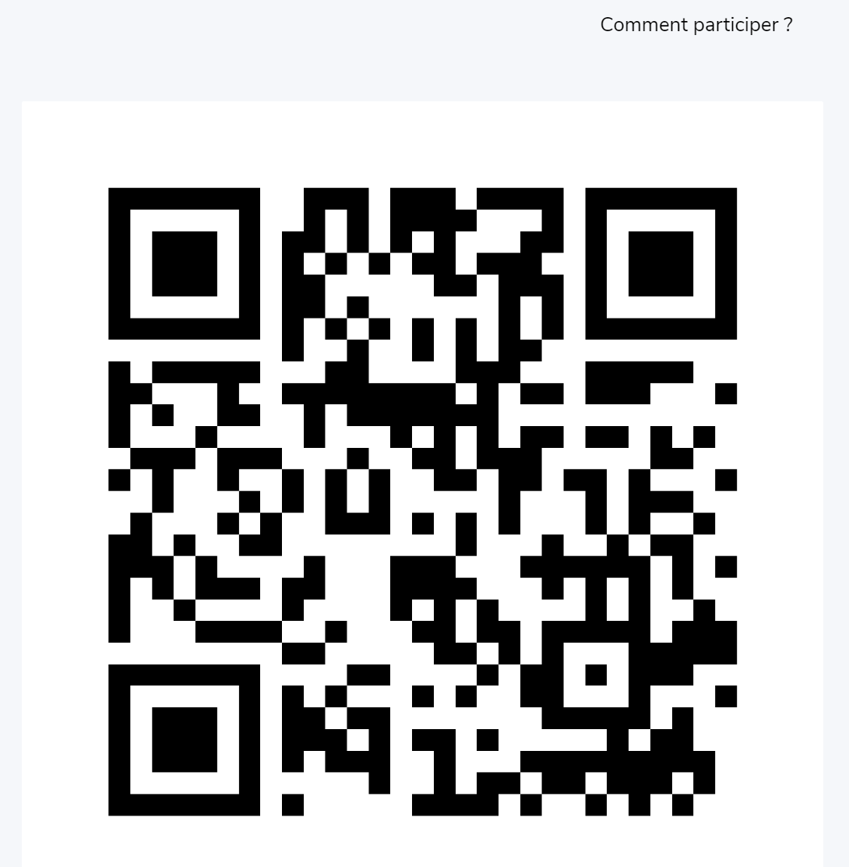

Définition du droit
Qu’est ce que le Droit ?
Règles qui organisent les rapports sociaux entre les personnes et qui ont un caractère obligatoire assuré par l’existence de moyens de contrainte exercés par une autorité légitime
Question de la légitimité (souveraineté, pouvoirs constitués, État de Droit,…)
N’est pas la morale, n’est pas la violence (force), mais n’est pas sans rapport avec ces deux notions…
C’est une « photographie » des rapports de force et valeurs d’une société. ➔ « Dis moi ton Droit et je te dirai qui tu es. »

Slide 5
Les rapports subtiles entre Droit et société
Société
Droit
Règles normatives (lois…)
Dispositifs juridictionnels (juges/tribunaux)
Dispositifs contraignants (police/système pénitentiaire)
Valeurs
Rapports de forces entre les individus et les institutions (leurs intérêts et moyens pour les faire valoir)
Le droit vient stabiliser, renforcer ou modifier des rapports de force (par des procédures, des droits subjectifs, des interdictions…) entre les individus, les institutions. Il donne une réalité aux « valeurs »…
Mais au fur et à mesure que la société et les mentalités évoluent (valeurs), le droit a tendance à refléter ces évolutions (avec un décalage dans le temps)… à condition que l’évolution soit majoritaire (en pcpe).

Slide 6
Les différences et les liens entre Droit et politique
Politique = notion polysémique
La politique = politics 政治 (les partis, les relations de pouvoir, le processus décisionnel, les institutions,…)
La politique politicienne = politicking 政局
Le régime politique = political regime ou polity 政治体制
Les politiques publiques = policy(ies) 政策 (l’action du gouvernement – notamment – sur la société, qui passe quasi-nécessairement par le droit)
Droit objectif: Voir définition énoncée antérieurement – cadre juridique (Law, 法律)
Droit subjectif: Droit dont dispose une personne (physique ou morale) (Right, 権利)

Slide 7
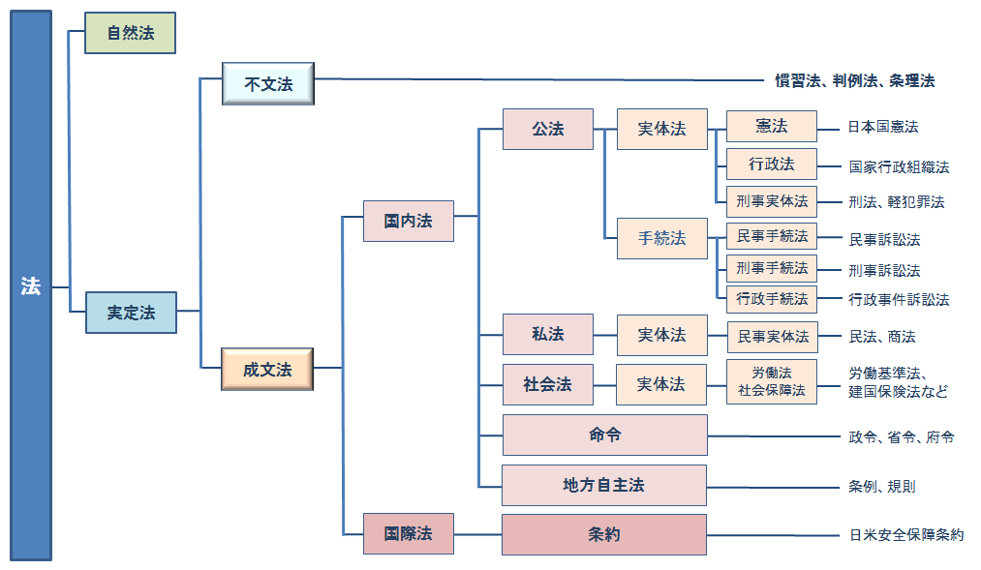
Différents domaines du droit au japon
Droit naturel
Coutumes, jurisprudence, raison
Droit non-écrit (ou jurisprudentiel)
Droit constit.
Droit public
Droit admin.
Droit substantiel
Droit pénal
Droit procédure civile
Droit interne (ou national)
Droit procédure pénale
Droit processuel
Droit procédure admin
Droit civil et com.
Droit positif
Droit privé
Droit sub.
Droit travail, santé pub.
Droit social
Droit sub.
Droit écrit
Ordonnance, arrêté min., etc.
Textes règlementaires
Droit international
Ordonnance, règlement
Droit des collectivités locales
Ex: Traité de sécu Nippo-américain
Traités internationaux

Slide 8
Différents domaines du droit (positif) interne en France
el
Pénal
La summa divisio en Droit français

